Slide 1
Zavod za odgoj i obrazovanje stručni savjetnici-obveze i zadaće
Sandra Medić
Gracijela Marijanović
31.8.2018.

Slide 2
Dnevni red
Predstavljanje plana obuke -5 min
Upoznavanje -10 min
O stručno-pedagoškom nadzoru (Pravilnik) -5 min
Opći nadzor -15 min
Nadzor nad radom ravnatelja i pedagoga -5 min
Radionica-opći nadzor -50 min
Pauza za ručak- 60 min

Slide 3
Dnevni red
Stručno-pedagoški nadzor nad radom učitelja/nastavnika općeobrazovnih predmeta -20 min
Radionica -25 min
Stručno-pedagoški nadzor nad radom nastavnika strukovnih predmeta -20 min
Radionica -25min

Slide 4
Stručno-pedagoški nadzor je…
realizacija nastavnih planova i programa
organizacija i izvođenje nastave i drugih oblika odgojno-obrazovnog rada u ustanovama (predškolske ustanove, osnovne i srednje škole)
stručni i pedagoški rad učitelja (odgajatelja,učitelja, nastavnika), stručnih suradnika i rukovoditelja u ustanovama.

Slide 5
Stručno-pedagoški nadzor…
obavlja Javna ustanova Zavod za odgoj i obrazovanje
nadzor se vrši prema:
odlukama ravnatelja Zavoda
po službenoj dužnosti Zavoda
na zahtjev
nadležnog ministarstva obrazovanja
prosvjetne inspekcije
škole
učitelja, roditelja, staratelja
u drugim slučajevima kada Stručno vijeće Zavoda ocjeni da je potrebno vršiti nadzor

Slide 6
Stručni savjetnik vrši…
Opći nadzor
Posebni nadzor
Pojedinačni nadzor

Slide 7
Stručni savjetnik nadzire…
godišnji plan i program ustanove
planiranje, organiziranje i izvođenje nastave i ostalih oblika odgojno-obrazovnog rada
uporabu udžbenika, nastavna sredstava i pomagala
stručno-pedagošku dokumentaciju
način praćenja napredovanja i ocjenjivanja učenika
stručno usavršavanje

Slide 8
Stručni savjetnik
pruža stručnu pomoć
predlaže mjere za poboljšanje
prati rezultate odgojno-obrazovnog rada
potiče učenička natjecanja
ocjenjuje funkcionalnost prostora i opreme…

Slide 9
Zapisnik i nalaz o obavljenom stručno-pedagoškom nadzoru
Uvid Zapisnik Nalaz
tekstualni dio
Nalaz
opća ocjena stanja
Protokol praćenja

Slide 10
Nalaz
Nalaz o općem nadzoru sastavlja predsjednik komisije Zavoda
Nalaz o posebnom i pojedinačnom nadzoru sastavlja savjetnik

Slide 11
Opći nadzor u ustanovama

Slide 12
1. Planiranje i programiranje odgojno-obrazovnog rada škole
godišnji program rada škole
razvojni program
akcijski plan

Slide 13
2. Planiranje i organiziranje nastavnog procesa i drugih oblika odgojno-obrazovnog rada
godišnji i mjesečni planovi za redovitu, izbornu, fakultativnu i dodatnu nastavu
planiranje -UNUTAR AKTIVA
funkcionalan raspored
posebna pozornost-učenici s posebnim potrebama

Slide 14
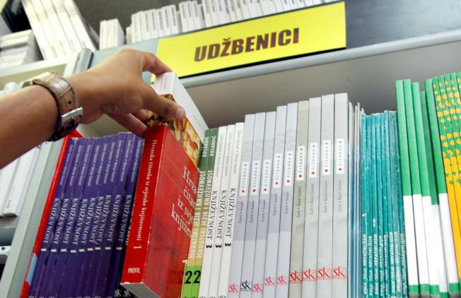
3. Upotreba odobrenih udžbenika
Resorno ministarstvo-nekoliko izdavača i autora
Stručni aktiv-izbor udžbenika

Slide 15
4. Kvaliteta vrednovanja i ocjenjivanja učenika, odjela i škole u cjelini
Zakon o osnovnom i srednjem obrazovanju
Pravilnik o praćenju i ocjenjivanju učenika i osnovnim i srednjim školama
kontinuitet u praćenju i ocjenjivanju
interni nadzor i analiza uspjeha učenika u učenju i vladanju
ocjena prilikom eksterne provjere znanja ne smije odstupati za više ili manje od 1 u odnosu na ocjenu na kraju nastavne godine.

Slide 16
5. Planiranje i organiziranje izvannastavnih aktivnosti
rad sekcija
interni nadzor
natjecanja: školska, općinska, županijska, federalna, državna, međunarodna
uključenost učenika u projekte i istraživački rad
školski list i web

Slide 17
6. Praćenje, evidentiranje i dokumentiranje odgojno-obrazovnog rada
pravilno vođenje pedagoške dokumentacije i evidencije na temelju Pravilnika
dokumentiranje realizacije svih segmenata GPRŠ
portfolio učitelja
interna kontrola

Slide 18
7. Učeničke organizacije
Poslovnik o radu
uloga pedagoga
Program realizacija evidencija

Slide 19
8. Kvaliteta rada stručnih organa
Učiteljsko-nastavničko vijeće
godišnji program rada
zapisnici sa sastanaka
interna kontrola
međupredmetna korelacija, zajednički rad…
Razredno vijeće
Odjelsko vijeće
Stručni aktiv

Slide 20
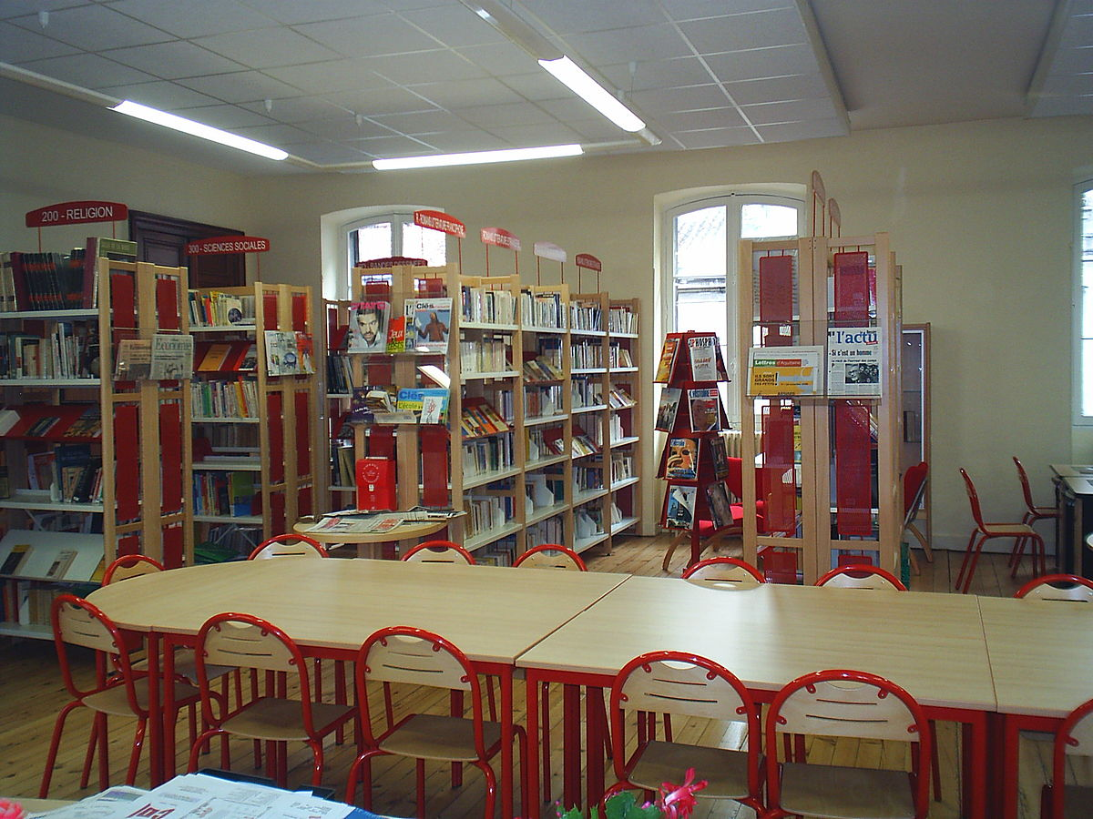
9. Rad školske knjižnice
plan i program rada
računalni program
lektire, stručna literatura, stručni časopisi…

Slide 21
10. Stručno usavršavanje,…
ogledni/ugledni sati
tematska stručna predavanja, seminari, radionice,…odgojno-obrazovnih djelatnika
pratiti-sjednice aktiva, vijeća, izvannastavne aktivnosti
sustav interne kontrole
učinci stručnog usavršavanja (je li uvidom u nastavu zamijećen napredak?)

Slide 22
11. Projekti, inovacije…
tko vodi projekte?
tko realizira projekte?
što je evidentirano?
inovacije u nastavnom procesu?
kako su opažene? Primijenjene?

Slide 23
12. Suradnja s ustanovama, roditeljima/starateljima, lokalnom zajednicom
Vijeće roditelja, zapisnici
roditeljski sastanci, radionice, posjete, projekti...
suradnja u lokalnoj i široj zajednici
suradnja s organizacijama i institucijama u cilju unapređenja odgojno-obrazovnog rada škole

Slide 24
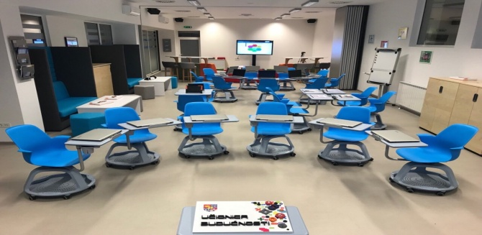
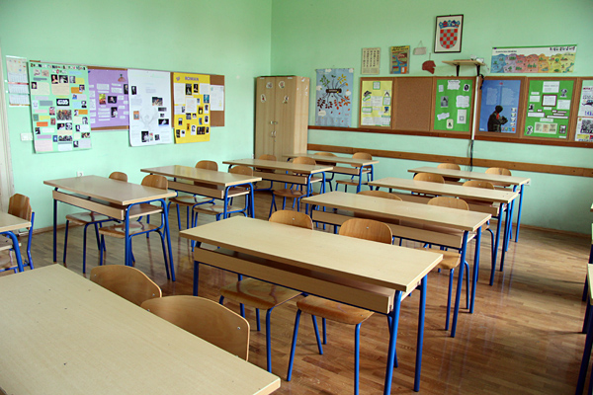
13. Materijalno – tehnički uvjeti i školsko okružje
prostorni uvjeti oprema i namještaj
prostori škole i školsko dvorište
fizički prostor je prilagođen osobama s posebnim potrebama
didaktička sredstva i materijali
IT oprema te pristup internetu
radovi učenika
kućni red i pravila ponašanja

Slide 25
14. Samovrednovanje
Vrednovanje rezultata rada škole
Utvrđeni prioriteti
Mjere za otklanjanje postojećih slabosti i unapređenje rada

Slide 26
Nadzor ravnatelja, zamjenika i pomoćnika ravnatelja
godišnji i mjesečni planovi
plan i realizacija nadzora obrazovnih djelatnika
sudjeluje u vijećima, aktivima…
prijedlog mjera poboljšanja
stručno usavršavanje….

Slide 27
Nadzor pedagoga po oblastima
planiranje, pripremanje i programiranje odgojno-obrazovnog rada
praćenje i analiza odgojno-obrazovnog procesa i njegovih rezultata
unapređivanje odgojno-obrazovnog rada, evaluacija
rad sa učiteljima, učenicima, roditeljima…
analize i istraživanja
profesionalni razvoj -osobni portfolio

Slide 28
Radionica
Zadatak: Na osnovu GPR škole napraviti uvid u rad osnovne/srednje škole te izraditi izvješće
Metode i oblici rada:
Rad u skupinama, rad u paru
Usmena prezentacija i pisana metoda
Materijali:
Indikatori za praćenje
GPR škola

